Slide 1
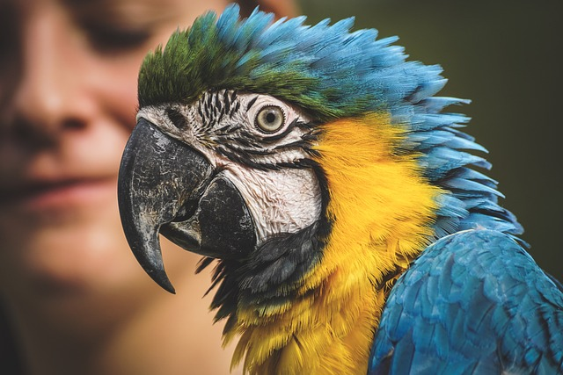




ZOODI, sucursal 1A
Vender
Ingresar
Reporte
ZOODI
Administración
Internacional de Zoológicos
Desarrollado por Andrea y Juan Carlos 2023

Slide 2
Vender
PLANES
BOLETA
Volver
Desarrollado por Andrea y Juan Carlos 2023

Slide 3
Vender > Planes
Los animales de la granja: especial para ir con los pequeños.
Ver +
Vender
Exhibición de Leones Marinos: cada vez verás algo diferente.
Ver +
Vender
Los delfines: opción para fines de semana, incluye refrigerio.
Ver +
Vender
Continente Africano y su sorprendente fauna.
Ver +
Vender
Aviario: abrebocas con aves rapaces y aves exóticas.
Ver +
Vender
Volver
Desarrollado por Andrea y Juan Carlos 2023

Slide 4
Vender > Plan 1
Vender
$ 60000
Volver
Un solo pago de $ 60000 + 10% descuento
Los animales de la granja: especial para ir con los pequeños.
20 entradas
Actividades recreativas
Refrigerio
Desarrollado por Andrea y Juan Carlos 2023

Slide 5
Estado de la venta
La venta se ha realizado con éxito!
Aceptar
Desarrollado por Andrea y Juan Carlos 2023

Slide 6
Vender > Boletas
Id
Nombre
Teléfono
Dirección
Tipo de boleta
Cant Boletas
Calcular
Vender
Volver
Desarrollado por Andrea y Juan Carlos 2023

Slide 7
Estado de la venta
¡Venta realizada!
Aceptar
Desarrollado por Andrea y Juan Carlos 2023

Slide 8
Ingresar
CLIENTE
Animal
Volver
Desarrollado por Andrea y Juan Carlos 2023

Slide 9
Ingresar > Cliente
Número de ID…
Nombre Completo
Edad
Teléfono
Guardar
Cancelar
Desarrollado por Andrea y Juan Carlos 2023

Slide 10
El cliente ha sido registrado!
Volver
Desarrollado por Andrea y Juan Carlos 2023

Slide 11
Ingresar > Animal
Nombre
Fecha de Nacimiento
Categoría
Seleccione…
Otro dato
Seleccione…
Guardar
Cancelar
Desarrollado por Andrea y Juan Carlos 2023

Slide 12
El Animal ha sido registrado!
Aceptar
Desarrollado por Andrea y Juan Carlos 2023

Slide 13
Reporte
Animales
Visitantes
Reporte de Ventas
Volver
Desarrollado por Andrea y Juan Carlos 2023

Slide 14
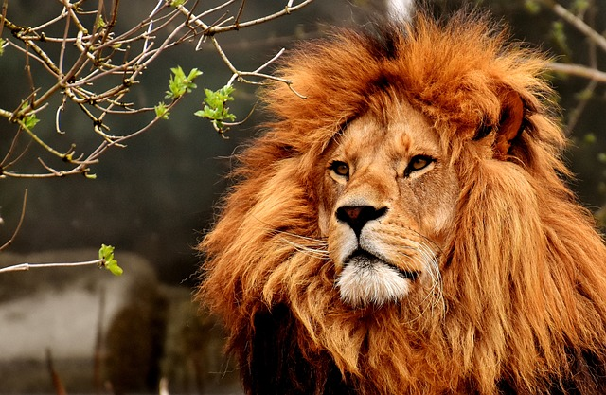
Ver animal
Nombre: Mi león
Edad: 7 años
Tipo: Salvaje
Editar
Eliminar
Volver
Desarrollado por Andrea y Juan Carlos 2023

Slide 15
Listado de visitantes
NOMBRE | EDAD | TELÉFONO | DIRECCIÓN
Juan | 23 | 321 | Calle falsa
Volver
Desarrollado por Andrea y Juan Carlos 2023

Slide 16
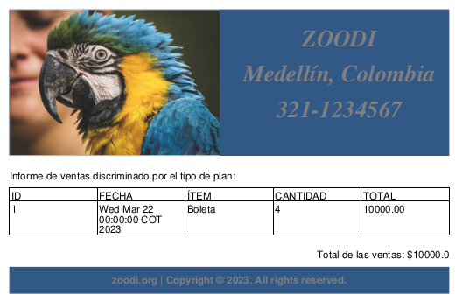
Reporte en pdf
Volver
Desarrollado por Andrea y Juan Carlos 2023

